Slide 1
電商平台之RFM分析
BUY NOW
BUY NOW
BUY NOW
BUY NOW

Slide 2
01
專案概述

Slide 3

分析目的
了解電商顧客分布情況
將電商顧客進行分群，並做出行銷建議
找出顧客流失方向

Slide 4




分析流程
資料蒐集
資料清理
視覺化
模型訓練
Kaggle資料集
E-commerce Customer Data For Behavior Analysis
Python
Numpy
Pandas
Python
Matplotlib
Seaborn
Python
Kmeans
xgboost

Slide 5
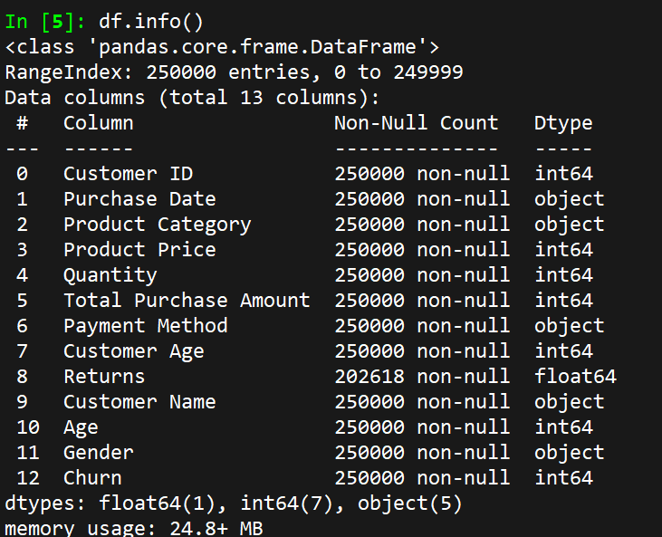
資料結構問題：
1.Returns欄位包含空值
2.Total Purchase Amount值錯誤
3.Customer Age與Age欄位重複
4.有些欄位不需要
5.RFM分析所需欄位不足
資料結構
解決辦法：
1.將0填入
2.重新計算將Product Price * Quantity
3.留下Age並新增Age Group欄位
4.刪除欄位
5.分別計算並新增R(Recency)、F(Frequency)、M(Monetary)欄位
資料筆數：250000筆、欄位數：13欄

Slide 6
02
圖表說明

Slide 7
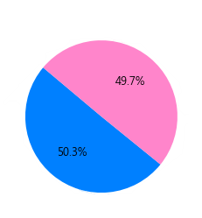
性別分布圖
女
(124324)
男
(125676)
男女比例差異不大，男性顧客稍微多出1300人

Slide 8
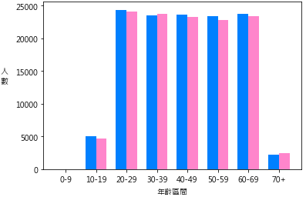
性別及各年齡層分布圖
男
女
顧客年齡層大多集中在20-69歲之間

Slide 9
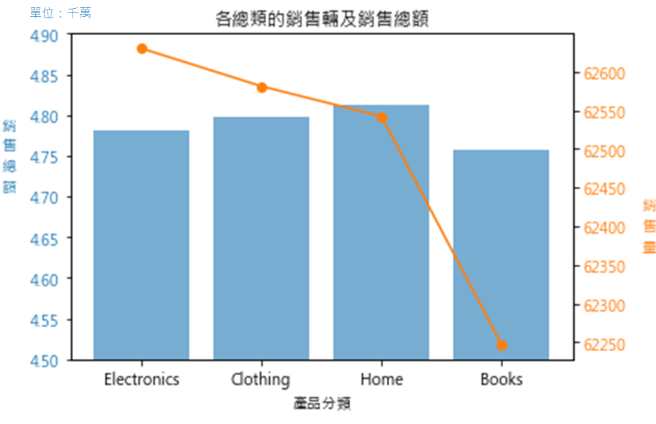
產品類別之銷售量與銷售額
1.銷售量最多的類別為電子產品(Eletronics)
2.銷售額最高之類別為家用品(Home)
3.書籍類的銷售量及銷售額偏低

Slide 10
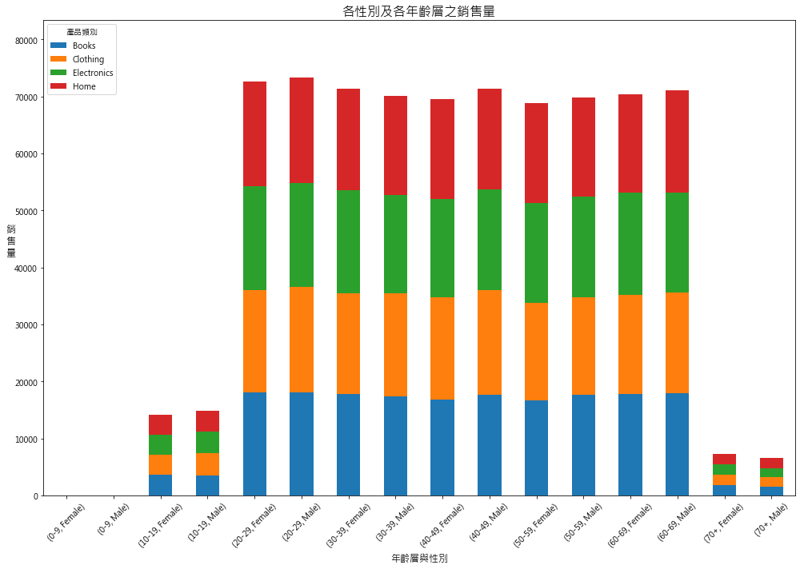
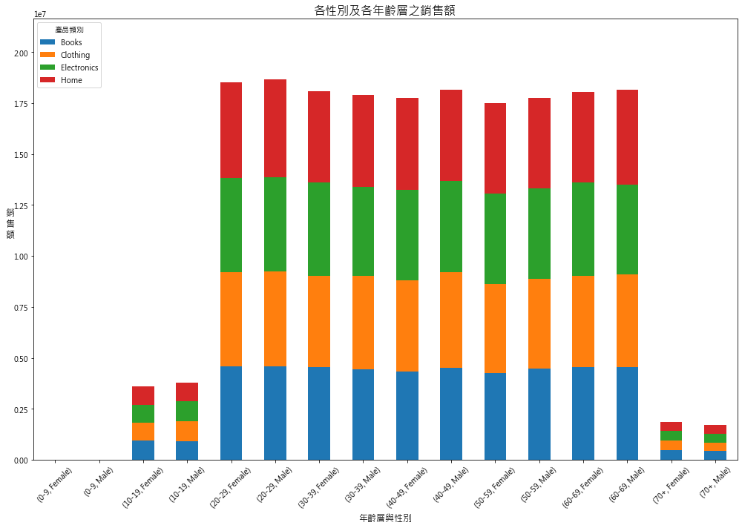
各年齡層與性別之消費喜好
以20-29歲之顧客消費力最高，其中又以男性為最多

Slide 11
03
RFM分析及行銷建議

Slide 12
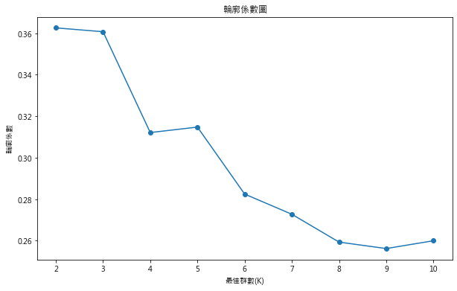
輪廓係數圖
1.以K-means作為分群方法
2.由圖可知，分四群後輪廓係數開始下降，並考量到成本因素，因此將其分為「四群」

Slide 13
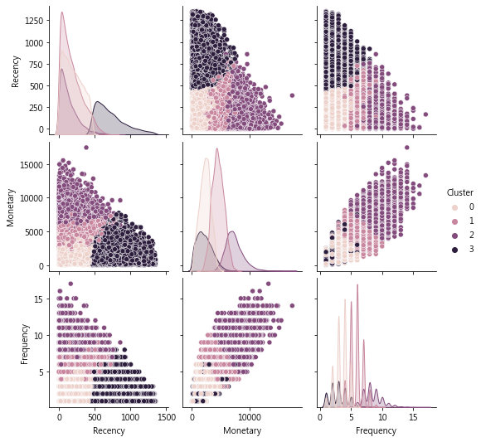
RFM分析
群組 0：新顧客，最近有購買，但購買頻率和消費金額低。
群組 1：中等價值顧客，購買頻率和消費金額適中。

Slide 14
RFM分析
群組 2：高價值顧客，購買頻率和消費金額均高。
群組 3：低活躍顧客，購買頻率和消費金額均低，且最近購買間隔長。

Slide 15

RFM分析之行銷策略
新顧客(最近有購買，但購買頻率和消費金額低)
激勵提升消費金額：可以推送搭配優惠或產品升級促銷，鼓勵他們增加消費。比如提供滿額折扣或贈品，提升單次購買額。
個性化推薦：根據他們的過去購買行為，推送適合的低價產品，吸引他們再次購買。
提升忠誠度：設計會員制度或積分兌換活動，增加他們對品牌的黏著度，提升購買頻率。

Slide 16
RFM分析之行銷策略
中等價值顧客(購買頻率和消費金額適中)
增強忠誠度：推出專屬的忠誠顧客計劃，讓他們享受特殊折扣或活動，強化與品牌的連結。
交叉銷售：推動其他相關產品的推薦，提升客單價。可以依據他們的消費歷史提供套裝產品或個性化商品推薦。
定期促銷：通過電子郵件或訊息提醒，定期提供促銷資訊或新品推介，讓他們保持購買慣性。

Slide 17
RFM分析之行銷策略
高價值顧客(購買頻率和消費金額均高)
VIP：針對這群顧客提供專屬的VIP服務或早鳥優惠，讓他們感受到與一般顧客不同的待遇，進一步強化品牌忠誠度。
高端產品推廣：針對這群人推送高端或限量版產品，這樣可以進一步增加消費金額並滿足他們的高消費能力。
口碑行銷：利用他們的影響力，推出推薦獎勵計劃，鼓勵他們將品牌分享給朋友或社交圈，進一步擴大市場。

Slide 18
RFM分析之行銷策略
低活躍顧客(購買頻率和消費金額均低，且最近購買間隔長)
重新喚起需求：通過個性化的回購提醒或促銷活動（如折扣或限時優惠），喚起他們對品牌的興趣，促進回購行為。
退場風險顧客挽留：設計專屬的「回流顧客」優惠或贈品活動，吸引這群顧客回來消費。

Slide 19
RFM分析之行銷策略
低活躍顧客(購買頻率和消費金額均低，且最近購買間隔長)
重新喚起需求：通過個性化的回購提醒或促銷活動（如折扣或限時優惠），喚起他們對品牌的興趣，促進回購行為。
退場風險顧客挽留：設計專屬的「回流顧客」優惠或贈品活動，吸引這群顧客回來消費。

Slide 20
RFM分析之行銷策略
低活躍顧客(購買頻率和消費金額均低，且最近購買間隔長)
重新喚起需求：通過個性化的回購提醒或促銷活動（如折扣或限時優惠），喚起他們對品牌的興趣，促進回購行為。
退場風險顧客挽留：設計專屬的「回流顧客」優惠或贈品活動，吸引這群顧客回來消費。

Slide 21
04
顧客流失預測模型

Slide 22
顧客流失預測模型
1.以隨機森林(RandomForest)進行模型訓練
2.訓練及測試集比例→3:7
3.隨機種子(random_state)→42
4.放入R(Recency)、F(Frequency)、M(Monetary)與Age_Group進行模型訓練
顧客類型 | 精準率 (Precision) | 召回率(Recall) | F1-score | 樣本分布 (Support) | 準確率(Accuracy) | AUC-ROC
流失顧客 | 0.97 | 0.88 | 0.88 | 8606 | 0.93 | 0.9759
非流失 顧客 | 0.97 | 0.99 | 0.99 | 34181

Slide 23
Thanks
BUY NOW
BUY NOW
BUY NOW
BUY NOW

